Slide 1
The MemSQL Query Optimizer: A modern optimizer for real-time analytics in a distributed database
Jack Chen, Samir Jindel, Robert Walzer, Rajkumar Sen, Nika Jimsheleishvilli, Michael Andrews
Presentation by Andria Trigeorgi and Elena Constantinou
Instructor: Demetris Zeinalipour

Slide 2
Motivation
Enterprises need to run complex analytic queries on real-time for interactive real-time decision making
Analytical queries need to be optimized and executed very quickly
Notes:
Τα αναλυτικά queries πρέπει να βελτιστοποιούνται και να εκτελούνται πολύ γρήγορα, ώστε να παρέχονται αποτελέσματα για διαδραστική (interactive) λήψη αποφάσεων σε πραγματικό χρόνο.

Slide 3
MemSQL
Is a distributed memory-optimized SQL database
Real-time transactional and analytical workloads
Can store data in two formats:
in-memory row-oriented
disk-backed column-oriented
Sub-second query latencies over large volumes of changing data
Notes:
memory-optimized, scale-out architecture to enable real-time transactional and analytical workloads which are fast, highly concurrent, and extremely scalable.
Αποθήκευση δεδομένων σε δύο μορφές => Οι πίνακες μπορούν να δημιουργηθούν σε οποιαδήποτε μορφή και τα ερωτήματα μπορούν να περιλαμβάνουν οποιοδήποτε συνδυασμό και των δύο τύπων πινάκων. (in-memory data storage with multiversion concurrency control and memory-optimised structure to enable reading and writing data highly concurrently)
columnstore -> μπορεί να εκτελέσει real-time analytical queries με μικρή καθυστέρηση σε πίνακες με συνεχείς writes (αλλαγές))

Slide 4
MemSQL - Architecture
user query
Shared-nothing architecture
Two types of nodes:
Aggregator nodes = scheduler nodes
Leaf nodes = execution nodes
Two ways to distribute the user data based on table
Distributed tables - rows are sharded across the leaf nodes
Reference tables - the table data is replicated across all nodes
A
A
L
L
L
||||||||
||||||||
||||||||
partitions
Notes:
shared-nothing architecture (nodes in the distributed system do not share memory, disk or CPU)
mediators = διαμεσολαβητές
Οι χρήστες δρομολογούν queries στους scheduler nodes, όπου αναλύονται, βελτιστοποιούνται και προγραμματίζονται.
scheduler nodes (aggregator nodes - mediators between the client and the cluster)
execution nodes (leaf nodes - data storage and query processing)
Οι χρήστες δίνουν τα queries στους aggregator nodes, οι οποίοι έχουν τα meta-data, δηλαδή που βρίσκεται κάθε partition με data. Και τα leaf nodes είναι αυτά που έχουν αποθηκευμένα τα data (τα leaf nodes είναι χωρισμένα σε partitions) και επεξεργάζονται το query. (τα aggregator nodes δείχουν στα leaf nodes)
paragraph 3
Τα δεδομένα του χρήστη στην MemSQL κατανέμονται στο cluster με δύο τρόπους, ανάλογα με τον table.
Distributed tables - οι σειρές(rows) κατακερματίζονται σε ένα δεδομένο σύνολο στηλών, στους κόμβους των φύλων
Reference tables - τα δεδομένα του table αντιγράφονται σε όλους τους κόμβους
Τα queries ενδέχεται να περιλαμβάνουν οποιονδήποτε συνδυασμό τέτοιων πινάκων.

Slide 5
MemSQL: Execution of a query
Aggregator node: Converts the query into a distributed query execution plan – DQEP
Series of DQEPs = operations which are executed on nodes
Representation of DQEPs using a SQL-like syntax and interface
Query plans are compiled to machine code and are cached, without values for the parameters
Notes:
Για να εκτελεστεί ένα ερώτημα, ο aggregator κόμβος μετατρέπει το query σε ένα κατανεμημένο πλάνο εκτέλεσης query (DQEP)
DQEPs = λειτουργίες οι οποίες εκτελούνται σε cluster nodes, οι οποίες μπορεί να περιλαμβάνουν τοπικούς υπολογισμούς και μετακινήσεις δεδομένων
Τα Query Palns γίνονται compile στον κώδικα μηχανής και
αποθηκεύονται προσωρινά χωρίς τον καθορισμό των παραμέτρων τους από το συγκεκριμένο query που έχει εκτελεστεί. Έτσι επιτρέπει τα επόμενα ερωτήματα της ίδιας δομής να εκτελούνται γρήγορα, ακόμα και με διαφορετικές τιμές παραμέτρων.

Slide 6
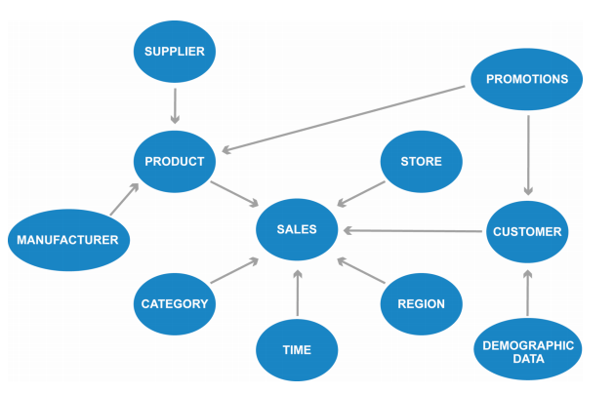
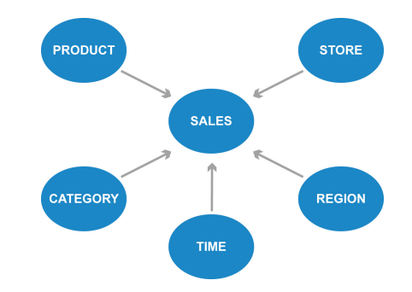
Components of the Optimizer
To find the best query execution plan with the least cost requires:
Query rewrites
Cost model of query execution
Complex queries: joins across star and snowflake schemas, sorting, grouping and aggregations, and nested subqueries → powerful and fast query optimization
Notes:
Ας δούμε λίγο πιο αφαιρετικά τα συστατικά του optimizer …
1.2
paragraph 1
για να βρει Query Optimizer το βέλτιστο μονοπάτι εκτέλεσης με το λιγότερο κόστος (αναζητώντας σε ένα ευρύ χώρο πιθανών μονοπατιών) απαιτείται:
να είναι πλούσιος σε query rewrites
να βρει το καλύτερο πλάνο εκτέλεσης με μοντέλο κόστους της εκτέλεσης του query
Πολλά από αυτά τα queries είναι σύνθετα (περίπλοκα), περιλαμβάνουν joins, sorting, …κτλ
Άρα χρειάζονται μια ισχυρή αλλά και γρήγορη βελτιστοποίηση, έτσι ώστε ο χρόνος βελτιστοποίησης να μην επιβραδύνει το χρόνο εκτέλεσης (runtimes) των queries

Slide 7
Components of the Optimizer
Rewriter
Applies SQL-to-SQL rewrites on the query, using heuristics or cost (based on the characteristics of the query and the rewrite itself)
Applies some rewrites in a top-down manner, while applying others in a bottom-up manner and interleaves rewrites
Notes:
Rewriter: εφαρμόζει SQL-to-SQL επανεγγραφές στο query χρησιμοποιώντας heuristics ή κόστος, ανάλογα με τα χαρακτηριστικά του ερωτήματος και την ίδια την επανεγγραφή. ( κόστος = το κατανεμημένο κόστος εκτέλεσης του ερωτήματος/distributed cost of running the query)
Η Rewriter εφαρμόζει μερικά rewrites με top-down τρόπο, ενώ άλλα με bottom-up τρόπο και επίσης παρεμβάλλει rewrites που μπορούν να επωφεληθούν αμοιβαία μεταξύ τους.

Slide 8
Components of the Optimizer
Enumerator
Central component of the optimizer
Determines the distributed join order and data movement decisions
Selects the best plan, based on the cost models of the database operations and the network data movement operations
Called by the Rewriter to cost rewrites
Notes:
Enumerator: είναι το κεντρικό συστατικό του βελτιστοποιητή, το οποίο καθορίζει την κατανεμημένη σειρά των join και τις αποφάσεις μετακίνησης δεδομένων
επιλέγει το καλύτερο plan, με βάση τα μοντέλα κόστους (cost models) των λειτουργιών της βάσης δεδομένων (database operations) και τις λειτουργίες μετακίνησης των δεδομένων δικτύου (network data movement operations).
Επίσης καλείται από τον Rewriter για να κοστολογήσει τα rewrites

Slide 9
3 Components of the Optimizer
Planner
Converts the logical execution plan to a sequence of distributed query and data movement operations
Uses SQL extensions: RemoteTables and ResultTables
Notes:
Planner: μετατρέπει το επιλεγμένο πλάνο λογικής εκτέλεσης σε μια ακολουθία λειτουργιών κατανεμημένων query και μετακίνησης δεδομένων.
Ο Planner χρησιμοποιεί επεκτάσεις SQL που ονομάζονται RemoteTables και ResultTables, για να αντιπροσωπεύουν/υποστηρίζουν μια σειρά λειτουργιών μετακίνησης δεδομένων και τοπικών λειτουργιών SQL (a series of Data Movement Operations and local SQL Operations)

Slide 10
Important Contributions
Rewriter calls Enumerator to cost rewritten queries based on distributed cost
Enumerator uses pruning techniques (heuristics), to enumerate faster
Parts of the join graph run as bushy joins
Notes:
chapter 1.3
Ας δούμε μερικές σημαντικές πληροφορίες για τα συστατικά…
Άν ο rewriter δεν γνωρίζει το κόστος κατανομής, τότε ο βελτιστοποιητής κινδυνεύει να πάρει κακές αποφάσεις σχετικά με τα rewritten queries σε μια κατανεμημένη ρύθμιση. Έτσι Rewriter καλεί τον Enumerator για να κοστολογήσει τα rewritten queries με βάση το κατανεμημένο κόστος.
Αναβαθμίσαμε τον Enumerator για να είναι πιο γρήγορος, έτσι κλαδεύει το χώρο αναζήτησης (pruning the search space) με χρήση ευρετικών μεθόδων (που ενημερώνονται για τη κατανομή )
Σε αυτή την εργασία προτείνεται ένας νέος αλγόριθμος που θα αναλύει το join γράφημα και θα ανακαλύπτει σε ποια μέρη του γραφήματος θα μπορούν να εφαρμοστούν bushy (καμπυλωτά) joins, (ως μηχανισμός query rewrite)

Slide 11
Steps to optimize a query
Forms an operator tree for the query and sent it to the query optimizer
Rewriter applies the beneficial query rewrites to the operator tree
Enumerator uses a search space exploration algorithm with pruning to find the best plan for join order
Planner generates the DQEP, that consists SQL-like DQEP Steps, and these steps can be sent as queries over the network to be executed on nodes across the cluster
Notes:
1. Το query σχηματίζεται ως ένα operator tree και στέλνεται ως είσοδος στον query optimizer.
2. Ο Rewriter εφαρμόζει τα ωφέλημα rewrites στο operator tree. Αν το rewrite χρειάζεται να κοστολογηθεί, τότε κοστολογείται το operator tree πριν την εφαρμογή του rewrite και το operator tree μετά την εφαρμογή του και επιλέγεται το operator tree με το μικρότερο κόστος.
3. Στη συνέχεια, το operator tree στέλνεται στον Enumerator. Ο Enumerator χρησιμοποιεί έναν αλγόριθμο εξερεύνησης χώρου αναζήτησης με κλάδεμα, και βρίσκει την καλύτερη σειρά joins για το query (με βάση τα στατιστικά του πίνακα και το κόστος των κατανεμημένων λειτουργιών, όπως το
broadcasting και το partitioning). Η έξοδος του Enumerator είναι ένας operator tree όπου οι κόμβοι των δέντρων σχολιάζονται με οδηγίες για τον Planner.
4. Ο Planner παράγει το distributed query execution plan (DQEP - κατανεμημένο πλάνο εκτέλεσης του query), το οποίο περιέχει τύπου-SQL DQEP Steps και αυτά τα steps μπορούν να σταλούν ως queries στο δίκτυο για να εκτελεστούν στους κόμβους του cluster. (Τα βήματα DQEP εκτελούνται ταυτόχρονα στα φύλλα/leafs)

Slide 12
Rewriter: Cost-Based Rewrites
Column Elimination transformation: removes any projection columns that are never used
→ reduce I/O cost and network resources
Group-By Pushdown: reorders a ‘group by’ before a join to evaluate the group by earlier
This transformation is not always beneficial, depending on the sizes of the joins and the cardinality of the group by
→ needing of cost estimates
Notes:
Page 4
Ας περιγράψουμε πιο αναλυτικά τα συστατικά…
3.1
Ένα παράδειγμα μετασχηματισμού που εκτελείται από τον Rewriter είναι ο μετασχηματισμός Εξάλειψης Στήλης (Column Elimination). Αφαιρεί στήλη προβολής-projection που δεν χρησιμοποιείται ποτέ, εξοικονομώντας έτσι υπολογισμό, Ι / Ο και πόρους δικτύου. Αυτός ο μετασχηματισμός είναι πάντα ωφέλιμος, οπότε ο Rewriter εφαρμόζει τον μετασχηματισμό κάθε φορά που είναι σημασιολογικά έγκυρο.
Ο μετασχηματισμός Group-By Pushdown, ο οποίος τροποποιεί ένα query αναδιοργανώνοντας ένα group by πριν από ένα join για να αξιολογήσει το group by νωρίτερα. Mπορεί να είναι ή να μην είναι επωφελής ανάλογα με τα μεγέθη των joins και την πληθυκότητα του group by. Έτσι για να αποφασιστεί εάν θα εφαρμοστεί αυτός ο μετασχηματισμός απαιτείται εκτίμηση κόστους.

Slide 13
Rewriter: Heuristic Rewrites
Sub-Query Merging: Merges subselects
Disadvantage:
In the case of joining very large numbers of tables under a number of simple views, merging all the subselects would result in a single large join of all these tables
→ discards information about the structure of the join graph
& expensive for the Enumerator to effectively optimize
Solution:
Uses heuristics to detect this type of situation and avoid merging all the views in such cases
Notes:
Page 4
3.1 paragraph 2
Επίσης γίνεται χρήση Heuristic σε rewrites αποφάσεις.
H συγχώνευση υποερωτήσεων (Sub-Query) γενικά συγχωνεύει subselects όποτε είναι δυνατόν.
Όμως στην περίπτωση όπου, γίνεται join/συγχώνευση/ένωση πολλών tables μαζί και υπάρχει ένας αριθμός από views που σχετίζονται με μερικούς από τους tables, η συγχώνευση των subselects θα οδηγούσε σε ένα μεγάλο join, και έτσι αυτό θα ήταν ακριβό για την βελτιστοποίηση που θα κάνει ο Enumerator στην συνέχεια.
Η συγχώνευση αυτών των subselects, απορρίπτει/αποκρύπτει πληροφορίες σχετικά με τη δομή του join graph, κάτι που μπορεί να είναι χρήσιμο για τη βελτιστοποίηση του join.
Έτσι εδώ χρειάζεται ένα Heuristic για να βρίσκει αυτές τις καταστάσεις, έτσι ώστε να μην συγχωνεύει όλα τα views πριν την βελτιστοποίηση.
(
Η συγχώνευση αυτών των subselects απορρίπτει πληροφορίες σχετικά με τη δομή του γραφήματος σύνδεσης, κάτι που μπορεί να είναι χρήσιμο για τη βελτιστοποίηση του join, παρόλο που δεν περιλαμβάνει επιπλέον σημασιολογικές πληροφορίες. Για παράδειγμα, σε ένα ερώτημα χιονοθύελλας, το οποίο περιλαμβάνει πολλούς μεγάλους πίνακες γεγονότων και τους σχετικούς πίνακες διαστάσεων, το ερώτημα εισόδου μπορεί να περιέχει προβολές που αντιστοιχούν σε συνδέσεις συγκεκριμένων πινάκων γεγονότων με τους αντίστοιχους πίνακες διαστάσεων, οι οποίοι μπορούν να αξιολογηθούν αποτελεσματικά και στη συνέχεια να ενωθούν μεταξύ τους βρώμικο σχέδιο σύνδεσης
…)

Slide 14
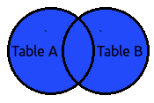
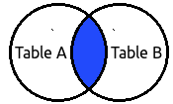
Interleaving of Rewrites
Pushing a predicate down may enable Outer Join to Inner Join conversion if that predicate rejects NULLs of the outer table
Interleaving of two rewrites: going top-down over each select block (before processing any subselects ) and apply
1) Outer Join to Inner Join and then
2) Predicate Pushdown
Rewrites like bushy join are done bottom-up, because they are cost-based
Outer Join
Inner Join
Notes:
Ο Rewriter εφαρμόζει πολλά query rewrites , πολλά από τα οποία έχουν σημαντικές αλληλεπιδράσεις μεταξύ τους, οπότε πρέπει να ταξινομηθούν οι μετασχηματισμοί που θα εφαρμοστούν και σε μερικές περιπτώσεις να τους γίνουν παρεμβολές.
Εάν γίνει Pushing a predicate down, μπορεί να ενεργοποιηθεί η μετατροπή Outer Join to Inner Join, εάν αυτό το κατηγόρημα γίνεται απορρίπτει τα Nulls του outer table.
(https://info.teradata.com/htmlpubs/DB_TTU_16_00/index.html#page/SQL_Reference/B035-1142-160K/uey1472241592715.html)
• An inner join of A and B gives the result of A intersect B (τομή)
• An outer join of A and B gives the results of A union B (ένωση)
Μερικά rewrites όπως τα bushy join rewrites εφαρμόζονται σε bottom-up manner, επειδή βασίζονται στο κόστος, και το κόστος τους επηρεάζεται από την επιλογή rewrites και από τα πλάνα που παράγονται για τα subselects στο subtree.
The top-down method starts from the general and moves to the specific and the bottom-up is vice-versa.
http://www.dba-oracle.com/t_object_top_down_bottom_up.htm
In some cases top-down design can lead to unsatisfactory results because the analyst and end-users can miss something that is important and is necessary for the system.
To begin a bottom-up design, the system analyst will inspect all the interfaces that the system has, checking reports, screens, and forms. The analyst will work backwards through the system to determine what data should be stored in the database.

Slide 15
Costing Rewrites
Estimation of the cost of a candidate query transformation by calling the Enumerator, to see how the transformation affects the potential execution plans of the query tree
The Enumerator determines the best execution plan taking into account data distribution, because a rewrite can affect the efficient distributed plan that the Optimizer can chose
Notes:
3.3
3.3 Κόστος επανεγγράφων
Μπορούμε να υπολογίσουμε το κόστος ενός υποψήφιου μετασχηματισμού query καλώντας τον Enumerator, για να δούμε πώς ο μετασχηματισμός επηρεάζει τα πιθανά execution plans του query tree. (ο Enumerator μπορεί για μετά να ξαναχρησιμοποιήσει τα αποθηκευμένα κόστη που υπολόγισε για τα επιλεγμένα blocks που δεν έχουν αλλάξει.)
Για την επιλογή ενός rewrite, πρέπει ο Enumerator να υπολογίζει το κόστος του, λαμβάνοντας υπόψη την κατανομή των δεδομένων. Επειδή πολλά rewrites μπορεί να επηρεάσουν αρνητικά το κατανεμημένο plan που μπορεί να επιλέξει ο Optimizer.

Slide 16
Costing Rewrites
CREATE TABLE T1 (a int, b int, shard key (b)) CREATE TABLE T2 (a int, b int, shard key (a), unique key (a))
Q1: SELECT sum(T1.b) AS s FROM T1, T2
WHERE T1.a = T2.a
GROUP BY T1.a, T1.b
Q2: SELECT V.s from T2,
(SELECT a, sum(b) as s
FROM T1
GROUP BY T1.a, T1.b
) V
WHERE V.a = T2.a;
𝑅1=200,000 be the rowcount of T1 and 𝑅2=50,000 be the rowcount of T2
lookup cost of 𝐶J=1 units (unique key on T2.a )
the group-by is executed using a hash table with an average cost of 𝐶G=1 units per row
𝐶𝑜𝑠𝑡Q1=𝑅1𝐶J+𝑅1𝑆J𝐶G=200,000𝐶J+20,000𝐶G=220,000
𝐶𝑜𝑠𝑡Q2=𝑅1𝐶G+𝑅1𝑆G𝐶J=200,000𝐶G+50,000𝐶J=250,000
Notes:
3.3
two tables T1 (a, b) and T2 (a, b) which are sharded on the columns T1.b and T2.a, respectively, and with a unique key on column a for T2
Q2 :This query (Q1) can be rewritten to with the Group-By Pushdown transformation, which reorders the group-by before the join
Q1
Let 𝑆𝐺=1/4 be the fraction of rows of T1 left after grouping on (T1.a, T1.b)
Q2
Let 𝑆𝐽=1/10 be the fraction of rows of T1 left after the join between T1.a and T2.a
Έτσι με ένα non-distributed query ή ένα cost model που δεν λαμβάνει υπόψη του την κατανομή δεδομένων, το rewrite αποφέρει λιγότερο κόστος και έτσι εκτελείται εσφαλμένα το plan Q1.

Slide 17
Costing Rewrites
Run the query in a distributed setting
T2 is sharded on T2.a, but T1 is not sharded on T1.a → compute this join by reshuffling
𝐶R=3 units per row
𝐶𝑜𝑠𝑡Q1=𝑅1𝐶R+𝑅1𝐶J+𝑅1𝑆J𝐶G=200,000(𝐶R+𝐶J)+20,000𝐶G=620,000
𝐶𝑜𝑠𝑡Q2=𝑅1𝐶G+𝑅1𝑆G𝐶R+𝑅1𝑆G𝐶J=200,000𝐶G +50,000(𝐶R+𝐶J)=400,000
Notes:
3.3
εάν θέλουμε να εκτελέσουμε το query σε μια κατανεμημένη ρύθμιση, πρέπει να μεταφέρουμε δεδομένα (move data) από τουλάχιστον έναν από τους tables για να εκτελέσουμε το join. Επειδή το Τ2 είναι shard (τεμαχισμένο) στο Τ2.α, αλλά το Τ1 δεν έχει shard στο Τ1.α, μπορούμε καλύτερα να υπολογίσουμε αυτό το join με reshuffling (ανασχηματισμό) του Τ1
Άρα στο plan Q1 θα είχαμε ένα πρόσθετο κόστος shuffling (Cr) όλων των γραμμών(rows) του Τ1. Στο plan Q2, εκτελείται πρώτα το groub by τοπικά σε κάθε partition, να γίνεται reshuffling το αποτέλεσμα και μετά γίνεται το join με το Τ2. Άρα μόνο (𝑇1 Sg ) γραμμές πρέπει να γίνουν reshuffling, καθώς το groub by μειώνει τον αριθμό των γραμμών.
𝐶𝑜𝑠𝑡𝑄1> 𝐶𝑜𝑠𝑡𝑄2 επειδή το reshuffling επηρεάζει σημαντικά το κόστος των plans.
Μια απόφαση rewrite που βασίζεται σε ένα μοντέλο κόστους που δεν λαμβάνει υπόψη του τη κατανομή θα είχε επιλέξει εσφαλμένα Q1.

Slide 18
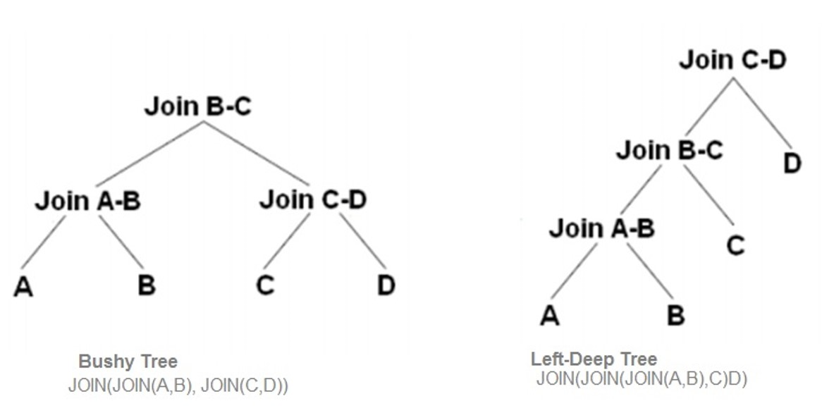
Bushy Joins
Finding the optimal join permutation extremely costly and time consuming
Many database systems do not consider bushy joins limiting their search join trees
Query rewrite mechanism to generate bushy join plans is not new and has already been explored
MemSQL use Bushy joins plan
Use heuristic – based approach which consider only hopeful bushy joins
Notes:
Αρχικά εικονικά: db now left-deep || right-deep ενώ τα bushy μπορούν να έχουν και στα δεξιά joins.
Εύρεση βέλτιστης λύσεις για ένα join είναι εξαιρετικά χρονοβόρο και καταναλώνει CPUs για να βρει πιθανές λύσεις γι΄αυτό πολλά DB δεν υποστηρίζουν τα bushy
As we started analyzing more complex query workloads from real world customers, we realized that while generating bushy join plans via query rewrites was a good idea
is a heuristic-based approach which considers only promising bushy joins instead of all possible cases.
We will discuss our new method for finding bushy join plans which improves on the previous approach

Slide 19
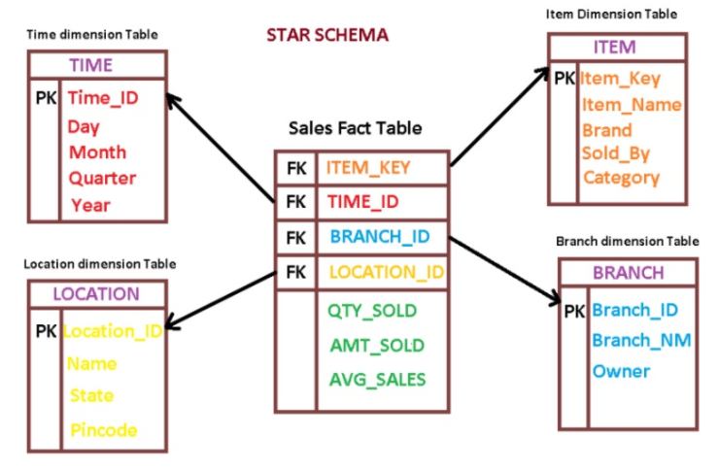
Bushy Joins

Slide 20
Bushy Plan Heuristic
The rewrite mechanism consider promising bushy joins by forming one or more subselects.
The enumerator to determine the cost in order to decide which candidate option is better

Slide 21
Generate bushy plans - Algorithm
Build a graph where vertexes represent tables and edges represent join predicate
Identify candidate satellite tables
Select only the satellite tables, which are the tables connected to only other table in the graph
Identify seed tables, which are tables that are connected to at least two different tables, at least one of which is a satellite table.
For each seed table:
Compute the cost C1 of the current plan
Create a derived table containing the seed table joined to its adjacent satellite tables
Apply the Predicate Pushdown rewrite followed by the Column Elimination rewrite
Compute the cost C2. If C1 < C2, discard the changes made in steps (b) and (c), and otherwise keep them.
Notes:
2. which are tables with at least one selective predicate on them, such as a predicate of the form column = constant or column IN (constant,…).
3. Από τη λίστα υποψηφίων πινάκων, προσδιορίζει τα satellite table, τα οποία είναι οι πίνακες που συνδέονται με μόνο 1 άλλο πίνακα στο γράφο (αν και πιθανόν με πολλαπλά σύνολα συνδέσεων).
4. Προσδιορίζει τους seed table, οι οποίοι συνδέονται με τουλάχιστον δύο διαφορετικούς πίνακες, όπου τουλάχιστον ένας από αυτούς είναι satellite table (note: κανένα satellite table δεν μπορεί να είναι δίπλα σε περισσότερους από έναν seed table λόγω της απαίτησης ότι οι satellite table συνδέονται με ένα μόνο table)
5b. Δημιουργήστε έναν παράγωγο πίνακα που περιέχει τον seed table που συνδέεται με τους γειτονικούς satellite table. Note that some SQL operators ενδέχεται να εμποδίσουν την μετακίνηση some satellite tables from being moved inside the subselect, in which case move as many as possible.
5c. to ensure that any predicate in the outer select which can be evaluated in the inner select is moved inside and that no columns are provided by the inner select which are not needed in the outer select

Slide 22
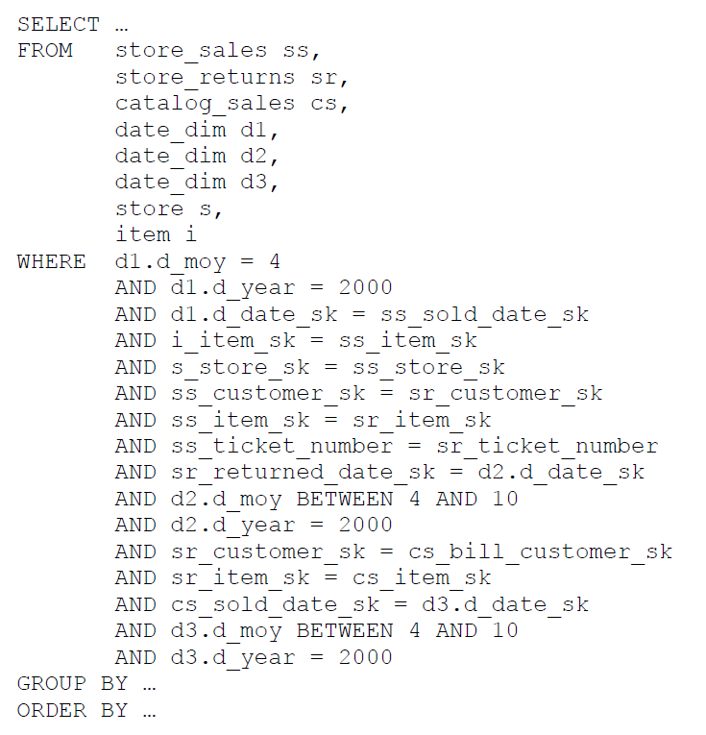
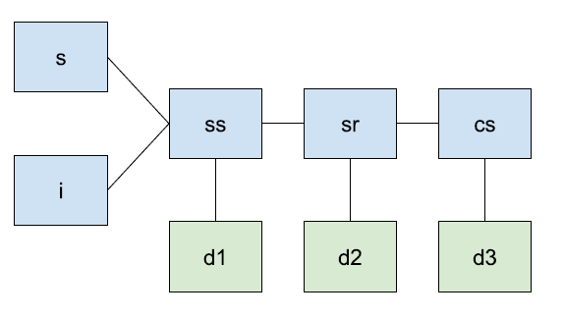
Notes:
Candidate satellites table: d1,d2,d3 Συνδέονται με ένα selective predicate
Satellites table: d1,d2,d3 γιατί συνδέονται με ένα join με ένα μόνο άλλο πίνακα
Seed table: ss, sr, cs συνδέονται με τουλάχιστον δύο διαφορετικούς πίνακες, όπου τουλάχιστον ένας από αυτούς είναι satellite table
Store s, item I: Δεν είναι τίποτα γιατί δεν συνδέονται με κάποιο selective predicate!
The join graph is shown in Figure 1. The tables with filters are colored green. There are three fact tables (store_sales, store_returns, and catalog_sales), each joined against one dimension table with a filter (date_dim). All of the joins are on a primary key or another highly selective key.

Slide 23
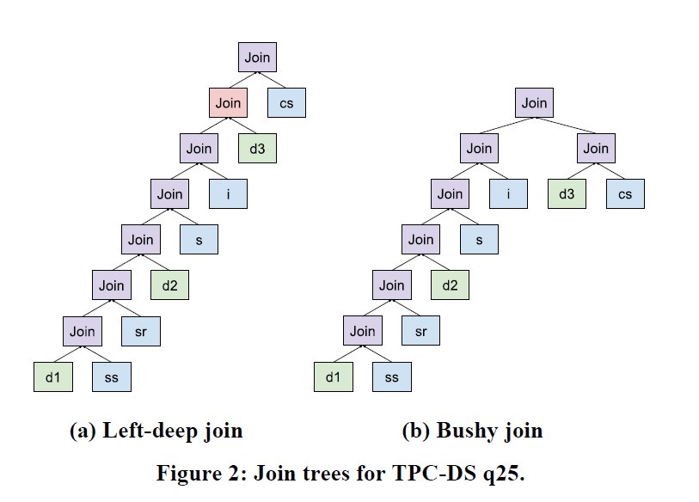
Notes:
O rewriter κάθε φάρα που βρίσκει πιθανά bushy plans καλεί τον enumerator ο οποίος κοστολογεί την λύσει αυτή και αν είναι καλή τότε προχωρά ο rewriter με την λύση αυτή αλλιώς θα συνεχίσει με left-deep join
Στο συγκεκριμένο παράδειγμα αποδείχθηκε πως η λύση με bushy join ήταν 10.1 φορές πιο γρήγορο από left deep join plan. Άρα ο rewriter επέλεξε το bushy join plan
O rewriter βρήκε bushy plan και για τα sr και ss αλλά δεν ήταν καλύτερα από το left-deep

Slide 24
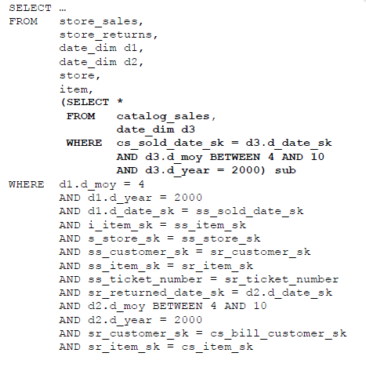
Notes:
Πως αλλάζει το query
Metaferete se ena sub query

Slide 25
MemSQL Rewriter does not do any categorization of tables based on cardinalities and statistics.
Looks only at number of connections in the graph to identity the set of seed tables
These fundamental differences enable us to cover a lot of more generic cases that might benefit from bushy join plans.

Slide 26
Enumerator
Optimizes the join plan within each select block
Processes the select blocks bottom-up
Huge search space → bottom-up System-R with sharding distribution
Shard keys:
(1) predicate columns of equality joins and
(2) grouping columns
Notes:
5.1
Ο Enumerator βελτιστοποιεί το join plan μέσα σε κάθε select block, (αλλά δεν εξετάζει βελτιστοποιήσεις που περιέχουν μετακινήσεις joins μεταξύ διαφορετικών select blocks, κάτι που γίνεται από την Rewriter.)
Ακολουθεί μια bottom-up βελτιστοποίηση, ξεκινώντας από την βελτιστοποίηση των μικρότερων εκφράσεων (subselects) και συνεχίζει προοδευτικά στην βελτιστοποίηση των μεγαλύτερων.
Ο αριθμός των πιθανών plans είναι μεγάλος και το μέγεθος του search space αυξάνεται με την εισαγωγή data movement operations. Για να περιοριστεί αυτός ο μεγάλος χώρος αναζήτησης, ο Enumerator εφαρμόζει ένα bottom-up System-R style (dynamic programming). Έτσι ο MemSQL Optimizer Enumerator χρησιμοποιεί μια ενδιαφέρουσα ιδιότητα: sharding distribution.
(π.χ. το σύνολο των στηλών με τις οποίες τα δεδομένα είναι τεμαχισμένα(sharded) σε όλο το cluster.) Τα shard keys που λαμβάνει υπόψιν του είναι (1) predicate columns of equality joins and (2) grouping columns.

Slide 27
Enumerator
Data Movement Operations:
Broadcast: Tuples are broadcasted from each leaf node to all other leaf nodes
Broadcast Cost: R D
Reshuffle: Tuples are moved from each leaf node to a target leaf node based on a hash of a chosen set of distribution columns
Reshuffle Cost: 1 / N (R D + R H)
Notes:
5.2
Όπως έχουμε αναφέρει τα joins όπου τα shard keys των εμπλεκόμενων tables δεν ταιριάζουν με τα join keys , παίζει πολύ σημαντικό ρόλο ο χρόνος που χρειάζεται για data movement processing.
Broadcast: Τα Tuples μεταδίδονται από κάθε leaf node σε όλους τους άλλους leaf nodes.
Partition (Reshuffle): Τα Tuples μετακινούνται από κάθε leaf node σε έναν target leaf node βάσει ενός hash ενός επιλεγμένου συνόλου από distribution columns.
R = the number of rows which need to be moved
D = the average cost per row of moving data
N = the number of nodes
H = the cost per row of evaluating hashes

Slide 28
Planner: Remote Tables and Result Tables
Remote Tables
Communication between each leaf and all the partitions
Problem: Each partition querying all other partitions
Result Tables (SQL SELECT )
Store intermediate results for each partition and then compute the final select
Notes:
6.1.1
(όπως είπαμε πριν - SQL extensions που υποστηρίζουν data movement και node-level computation:
SQL extensions: Remote Tables, Result Tables)
Remote Tables
Σε ένα απλό query, η μόνη απαιτούμενη επικοινωνία είναι μεταξύ leaf nodes και aggregator node.
Όποτε είναι δυνατόν, εκφράσεις filters(π.χ. <) και grouping πηγαίνουν στα leaf queries για να αυξηθεί ο παραλληλισμός. Επίσης σε πιο περίπλοκα queries απαιτούνται data movement μεταξύ leaf nodes.
Ένα remote table επιτρέπει την επικοινωνία μεταξύ κάθε leaf node και όλων των partitions
Remote = η relation αποτελείται από tuples από όλα τα partitions του table facts (όχι μόνο από local partition).
Result Tables
ορίζονται με ένα SQL SELECT.
Σε ένα πλήρως κατανεμημένο query, κάθε partition χρειάζεται να query ένα RemoteTable.=> άρα θα επαναλαμβάνετουν πολλή δουλειά => Για τον διαχωρισμό του υπολογιστικού κόστους κάθε partition αποθηκεύει το local ενδιάμεσο αποτέλεσμα του.
βάζει κάθε partition να τρέξει το query πριν να υπολογίσει το τελικό select

Slide 29
Planner
SELECT * FROM x JOIN y WHERE x.a = y.a AND x.b < 2 AND y.c > 5
(table x is sharded on a but table y is not)
Broadcast
Reshuffle
CREATE RESULT TABLE r1 AS SELECT * FROM x WHERE x.b < 2 (on every partition)
CREATE RESULT TABLE r2 AS SELECT * FROM REMOTE(r1) (on every node)
SELECT * FROM r2 JOIN y WHERE y.c > 5 AND r2.a = y.a (on every partition)
CREATE RESULT TABLE r1 PARTITION BY (y.a) AS SELECT * FROM y WHERE y.c > 5 (on every partition)
SELECT * FROM x JOIN REMOTE(r1(p)) WHERE x.b < 2 AND x.a = r1.a (on every partition)
Notes:
6.2.1
ο table x is sharded στο a,αλλά ο table y δεν είναι.
Ανάλογα με τα μεγέθη των πινάκων μετά την εφαρμογή των φίλτρων (> και <) το καλύτερο plan είναι είτε να γίνει broadcast το x, είται να γίνει reshuffle το y για να ταιριάξει με το sharding του x.
Αν ο table x θα είναι πολύ μικρότερος από τον y μετά την εφαρμογή των φίλτρων, τότε το καλύτερο plan θα είναι να γίνει broadcast το x μετά την εφαρμογή του φίλτρου.
Broadcast
Αυτό μπορεί να εκτελεστεί με το ακόλουθο DQEP:
(1) εκτελείται σε κάθε partition, για να εφαρμόσει το φίλτρο x.b <2 τοπικά (local) πριν από το broadcast.
(2) εκτελείται σε κάθε leaf node για να φέρει τις φιλτραρισμένες rows του x σε κάθε node. (Σε αυτή την περίπτωση, το r2 θα υλοποιηθεί σε ένα προσωρινό hashtable για το join με το y στο (3).)
(3) εκτελείται σε κάθε leaf node. Τα αποτελέσματα μεταδίδονται μέσω του δικτύου στον aggregator και στη συνέχεια στον client (user).
Η χρήση του r2 (δηλαδή η εφραμογή του RESULT TABLE) επιτρέπει το broadcast των δεδομένων σε κάθε leaf κάθε φορά, ενώ εάν (3) διαβαστεί απευθείας από το REMOTE (r1), το query θα παράγει τα ίδια αποτελέσματα, αλλά κάθε partition θα διαβάσει χωριστά τα broadcasted δεδομένα (από όλο το δίκτυο και θα υλοποιήσει τον table που προκύπτει.)
Reshuffle
Μετά την εφαρμογή των φίλτρων, αν ο table y είναι πολύ μικρότερος από τον x, τότε το καλύτερο plan θα είναι να γίνει reshuffle ο y στο a για να ταιριάξει με το x.
1) ανακατανέμει (repartitions) τις rows του y από κάθε local partition
2) κάνει join μεταξύ των repartitioned data (από το 1) και του πίνακα x
Στην περίπτωση όπου κανένας από τους δύο πίνακες x και y δεν είχαν shard το a, τότε το καλύτερο plan θα ήταν να γίνουν και οι δύο πίνακες reshuffle.

Slide 30
DQEP Example
SELECT c_custkey, o_orderdate
FROM orders, customer
WHERE o_custkey = c_custkey AND o_totalprice < 1000
Problem: The shard keys of the tables do not exactly match with the join keys
Solution: Data movement operation
Notes:
(πριν ήταν μετά από slide 11)
customer = κατανεμημένος πίνακας που έχει ως shard key το c_custkey
orders = κατανεμημένος πίνακας που έχει ως shard key το o_orderkey.
Το query είναι ένα απλό join μεταξύ των 2 πινάκων με ένα φίλτρο στον πίνακα orders.
Άρα ο Rewriter δεν θα είναι σε θέση να εφαρμόσει rewrites στο query, άρα το operator tree μπαίνει ως είσοδος στον Enumerator.
Τα shard keys των πινάκων δεν ταιριάοζουν με τα join keys. Άρα για να εκτελεστεί το join πρέπει να γίνει μια data movement operation (λειτουργία μετακίνησης δεδομένων). Ο Enumerator θα επιλέξει ένα plan με βάση τα στατιστικά στοιχεία του πίνακα, π.χ. τον αριθμό των κόμβων (nodes) στο σύμπλεγμα (cluster)κ.λπ.
Μια πιθανή επιλογή πλάνου είναι η repartition/Reshuffle orders στο o_custkey ώστε να ταιριάζει με τον πίνακα customer που έχει μοιραστεί (με βάση το) στο c_custkey. (ο πίνακας orders δεν είναι sharded στο o_custkey)

Slide 31
DQEP Example
(1) ResultTable:
CREATE RESULT TABLE r0
PARTITION BY (o_custkey)
AS
SELECT orders.o_orderdate as o_orderdate,
orders.o_custkey as o_custkey
FROM orders
WHERE orders.o_totalprices < 1000
(2) RemoteTable:
SELECT customer.c_custkey as c_custkey,
r0.o_orderdate as o_orderdate
FROM REMOTE(r0(p)) JOIN customer
WHERE r0.o_custkey = customer.c_custkey
Notes:
Ο Planner μετατρέπει το επιλεγμένο λογικό πλάνο(logical Plan) σε ένα σχέδιο εκτέλεσης που αποτελείται από τα ακόλουθα βήματα DQEP:
Δύο δηλώσεις που κάνουν χρήση των ResultTable και του RemoteTable.
Το πρώτο, για κάθε τμήμα του πίνακα orders, γίνεται φιλτράρισμα, partitioning/διαχωρισμός των δεδομένων στην join στήλη o_custkey και ροή του αποτελέσματος στο ResultTable r0.
Το δεύτερο, μετακινεί τα δεδομένα που προετοιμάστηκαν στο πρώτο βήμα στο δίκτυο. Κάθε τμήμα διαβάζει τα partitions/τμήματα του r0 που αντιστοιχούν στο τοπικό τμήμα του customer. Στη συνέχεια, το join μεταξύ του αποτελέσματος του 1ου βήματος και του πίνακα customer πραγματοποιείται σε όλα τα partitions/τμήματα. Κάθε κόμβος leaf επιστρέφει το σύνολο αποτελεσμάτων του στον κόμβο συγκεντρωτή (aggregator ), ο οποίος είναι υπεύθυνος για το συνδυασμό και τη συγχώνευση (combining and merging ) των συνόλων αποτελεσμάτων όπως απαιτείται και την παράδοσή τους στην εφαρμογή customer.

Slide 32
Query Optimization Example
SELECT sum(l_extendedprice) / 7.0 as avg_yearly
FROM lineitem, part
WHERE p_partkey = l_partkey
AND p_brand = 'Brand#43'
AND p_container = 'LG PACK'
AND l_quantity < ( SELECT 0.2 * avg(l_quantity)
FROM lineitem
WHERE l_partkey = p_partkey
)
Notes:
lineitem and part = distributed rowstore tables hash-partitioned on l_orderkey and p_partkey, respectively/
κατανεμημένοι rowstore πίνακες χωρισμένοι στα l_orderkey και p_partkey, αντίστοιχα.
In this section, we illustrate the steps in the optimization and planning process for an example query. TPC-H Query …

Slide 33
Query Optimization Example: Rewriter
SELECT Sum(l_extendedprice) / 7.0 AS avg_yearly
FROM lineitem,
(
SELECT 0.2 * Avg(l_quantity) AS s_avg, l_partkey AS s_partkey
FROM lineitem,part
WHERE p_brand = 'Brand#43'
AND p_container = 'LG PACK'
AND p_partkey = l_partkey
GROUP BY l_partkey
) sub
WHERE s_partkey = l_partkey AND l_quantity < s_avg
scalar subquery → join
moving the join down
Notes:
Ο Rewriter εφαρμόζει όλα τα rewrites και παρουσιάζει αυτό το rewrite query, στο οποίο το scalar subquery έχει μετατραπεί σε join και έχουμε πάρει το join κάτω από το subquery, μετά από το group by.
Δεν υπάρχει τρόπος να εκτελεστεί αποτελεσματικά το αρχικό query χωρίς μετασχηματισμό, επειδή το shard key του select στο subquery δεν ταιριάζει με το shard key του lineitem. (Επομένως, θα απαιτούσε την πραγματοποίηση ενός remote query για κάθε γραμμή του part, η οποία προφανώς δεν είναι αποδοτική, ή την κατανομή του lineitem στο l_partkey, το οποίο είναι ακριβό επειδή ο πίνακας lineitem είναι μεγάλος.) Αντίθετα, το μετασχηματισμένο query μπορεί να εκτελεστεί αποτελεσματικά ξεκινώντας με τον πίνακα part, o οποίος έχει ένα επιλεκτικό φίλτρο και αναζητώντας τον lineitem για τα joins, όπως καθορίζεται από τον Enumerator.

Slide 34
Query Optimization Example: Enumerator
Project [s2 / 7.0 AS avg_yearly]
Aggregate [SUM(1) AS s2]
Gather partitions:all
Aggregate [SUM(lineitem_1.l_extendedprice) AS s1]
Filter [lineitem_1.l_quantity < s_avg]
NestedLoopJoin
|---IndexRangeScan lineitem AS lineitem_1,
| KEY (l_partkey) scan:[l_partkey = p_partkey]
Broadcast
HashGroupBy [AVG(l_quantity) AS s_avg]
groups:[l_partkey]
NestedLoopJoin
|---IndexRangeScan lineitem,
| KEY (l_partkey) scan:[l_partkey = p_partkey]
Broadcast
Filter [p_container = 'LG PACK' AND
p_brand = 'Brand#43']
TableScan part, PRIMARY KEY (p_partkey)
broadcast
Notes:
Ο Enumerator επιλέγει το φθηνότερο πλάνο join και σχολιάζει κάθε join με τις λειτουργίες και τον τύπο της μετακίνησης δεδομένων(data movement operations and type ). Το καλύτερο σχέδιο είναι να μεταδώσετε (broadcast ) τις φιλτραρισμένες γραμμές από το part και από το sub, (επειδή η καλύτερη εναλλακτική λύση θα ήταν το reshuffling ολόκληρου του lineitem, ο οποίος είναι πολύ μεγαλύτερος και κατά συνέπεια πιο ακριβός).

Slide 35
Query Optimization Example: Enumerator - DQEP
CREATE RESULT TABLE r0 AS
SELECT p_partkey
FROM part
WHERE p_brand = 'Brand#43’
AND p_container = 'LG PACK';
CREATE RESULT TABLE r1 AS
SELECT 0.2 * Avg(l_quantity) AS s_avg, l_partkey as s_partkey
FROM REMOTE(r0), lineitem
WHERE p_partkey = l_partkey
GROUP BY l_partkey;
SELECT Sum(l_extendedprice) / 7.0 AS avg_yearly
FROM REMOTE(r1), lineitem
WHERE p_partkey = s_partkey AND l_quantity < s_avg
ResultTables
RemoteTables
Notes:
Planner: : Ο Planner: δημιουργεί το DQEP σύμφωνα με το επιλεγμένο query plan, το οποίο αποτελείται από μια σειρά δηλώσεων SQL με ResultTables and RemoteTables…

Slide 36
Experiments
TCP-H Benchmark
Compare MemSQL with “A”
“A” is column-oriented distributed database (analytical DB)
Notes:
for this experiment was to provide a rough comparison of MemSQL and A, not to claim that MemSQL is better than A for TPC-H. It is hard to compare execution plans since every database has a different execution engine.
We ran MemSQL and A on Amazon EC2, on a cluster of 3 virtual machines, each of the m3.2xlarge instance type, with 8 virtual CPU cores (2.5GHz Intel Xeon E52670v2), 30 GB RAM, and 160 GB of SSD storage. The network bandwidth was 1 Gbps.

Slide 37
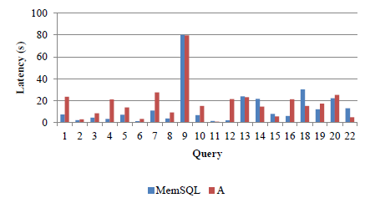
Compare MemSQL –“A”
Notes:
Figure 3 shows the execution times (in seconds) for the TPC-H queries. Queries q17 and q21 are omitted because they are currently not efficiently runnable in this cluster configuration of MemSQL on columnstore tables due to execution limitations (on rowstore tables, they are optimized and executed well).
Queries q17 and q21 are omitted because they are currently not efficiently runnable in this cluster configuration of MemSQL on columnstore tables due to execution limitations (on rowstore tables, they are optimized and executed well).

Slide 38
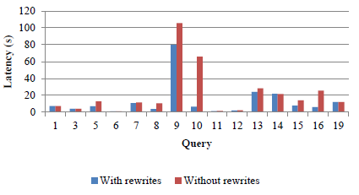
With and without rewrites
Notes:
We did not disable some basic query rewrites such as predicate pushdown because that would harm performance too much in an uninteresting way, since predicate pushdown is responsible for moving filters below data movement operations, for example. Without query rewrites, several queries are not efficiently runnable at all (q2, q4, q18, q20, q22).
Figure 4 shows the execution times for the remaining queries. As can be seen, query rewrites greatly improve performance on many queries. For example, one rewrite which is critical for performance on several queries is transforming scalar subqueries to joins.

Slide 39
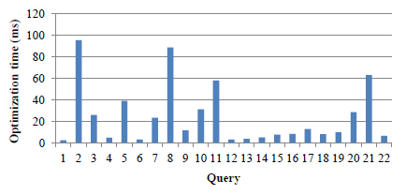
Optimization time
Notes:
Every query was optimized in less than 100 milliseconds, and most under 20ms.
The optimization time for a query is dependent on factors such as the number of tables in the query and the rewrites that were considered for the query. Since we did not have access to the source code of A, there was no way to accurately measure the query optimization times in A.

Slide 40
Related Work
SQL Server Parallel Data Warehouse – PDX
Use a query optimizer built on top on the Microsoft SQL Server optimizer
Orca
Designed for bid data
Top – down query optimizer
Can run out site the database system as a standalone system -> support different computing architecture such as Hadoop
Use Data eXchange Language – DXL
Vertica
For column storage data that is organized into projections
Implements rewriters
Notes:
A few systems have implemented and published literature about query optimization and planning for distributed DB systems
1. Sql server [ S. Shankar, R. Nehme, J. Aguilar-Saborit, A. Chung, M. Elhemali, A. Halverson, E. Robinson, M. S. Subramanian, D. DeWitt, and C. Galindo-Legaria. Query optimization in Microsoft SQL Server PDW. In Proceedings of the 2012 ACM SIGMOD International Conference on Management of Data, pages 767–776. ACM, 2012. ]
2. Orca[ M. A. Soliman, L. Antova, V. Raghavan, A. El-Helw, Z. Gu, E. Shen, G. C. Caragea, C. Garcia-Alvarado, F. Rahman, M. Petropoulos, et al. Orca: a modular query optimizer architecture for big data. In Proceedings of the 2014 ACM SIGMOD International Conference on Management of Data, pages 337–348. ACM, 2014. ]
3.Vertica [ A. Lamb, M. Fuller, R. Varadarajan, N. Tran, B. Vandiver, L. Doshi, and C. Bear. The Vertica analytic database: C-store 7 years later. Proceedings of the VLDB Endowment, 5(12):1790–1801, 2012. ]

Slide 41
The MemSQL Query Optimizer The end
Thanks for watching. Any questions?

